Slide 1




Slide 2


Nguyễn Lê Mỹ Ngân thCBQ

Slide 3
Câu 1: Nêu quy tắc tính diện tích hình tam giác
Câu 1:
Câu 1:
Muốn tính diện tích hình tam giác ta lấy độ dài đáy nhân với chiều cao (cùng một đơn vị đo) rồi chia cho 2

Slide 4
Nêu công thức tính diện tích hình thang.
Câu 2:
Câu 1:
Muốn tính diện tích hình thang, ta lấy tổng độ dài hai đáy nhân với chiều cao (cùng một đơn vị) rồi chia cho 2

Slide 5
Nêu công thức tính diện tích hình tròn.
Câu 3:
Câu 1:
Muốn tính diện tích của hình tròn ta lấy bán kính nhân với bán kính rồi nhân với số 3,14

Slide 6

Thứ ….ngày ….tháng….năm 202..
Tiết 88:
ÔN TẬP VỀ HÌNH HỌC

Slide 7

YÊU CẦU CẦN ĐẠT
- Có kĩ năng thành thạo về tính chu vi và diện tích các hình đã học
- Vận dụng xử lý được các tình huống trong cuộc sống

Slide 8


Slide 9

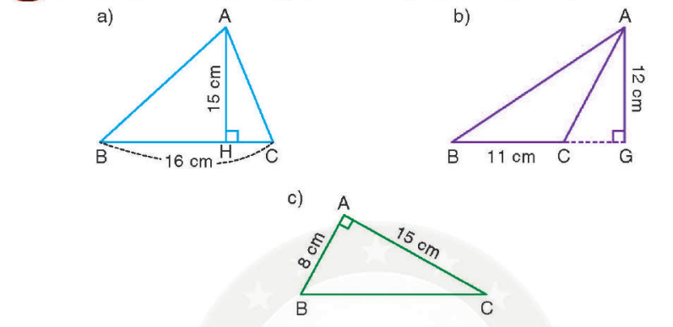
1
Tính diện tích mỗi hình tam giác dưới đây.
Notes:
Thiết kế Hân Di – Zalo 0948607584

Slide 10
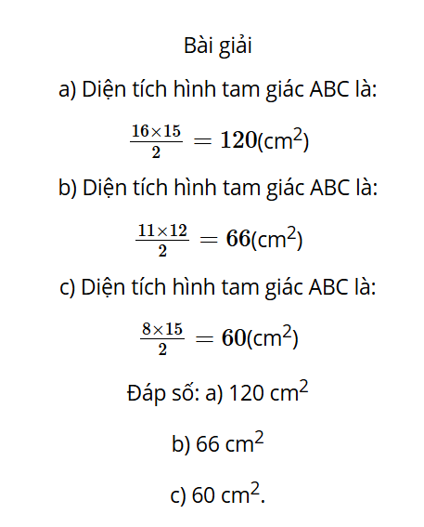

Slide 11
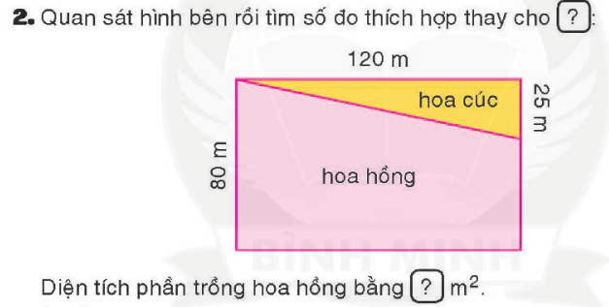

Slide 12


Bài giải
Cách 1:
Diện tích phần trồng hoa cúc là:
$\frac{\text{12}\text{0 }\text{X} \text{25}}{2}$ = 1500 (m²)
Diện tích hình chữ nhật là:
80 × 120 = 9600 (m²)
Diện tích phần trồng hoa hồng là:
9600 – 1500 = 8100 (m²)
Vậy diện tích phần trồng hoa hồng là 8100 m²
Cách 2:
Diện tích phần trồng hoa cúc là:
Độ dài đáy bé của hình thang là:
80 – 25 = 55 (m)
Diện tích phần trồng hoa hồng là:
$\frac{\text{(}\text{80 } \text{+ }\text{55}\text{) }\text{X} \text{120 }}{2}$ = 8100 (m²)
Vậy diện tích phần trồng hoa hồng là 8100 m².

Slide 13
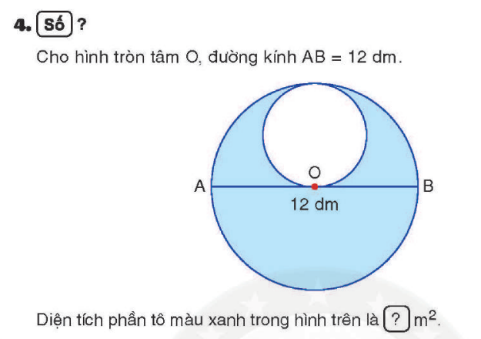
Notes:
Thiết kế Hân Di – Zalo 0948607584

Slide 14
Bài giải
Đổi: 12 dm = 1,2 m
Bán kính hình tròn tâm O là:
1,2 : 2 = 0,6 (m)
Bán kính hình tròn bé là:
0,6 : 2 = 0,3 (m)
Diện tích hình tròn bé là:
0,3 × 0,3 × 3,14 = 0,2826 (m²)
Diện tích hình tròn tâm O là:
0,6 × 0,6 × 3,14 = 1,1304 (m²)
Diện tích phần tô màu xanh là:
1,1304 – 0,2826 = 0,8478 (m²)
Vậy diện tích phần tô màu xanh trong hình bên là 0,8478 m².
Notes:
Thiết kế Hân Di – Zalo 0948607584

Slide 15
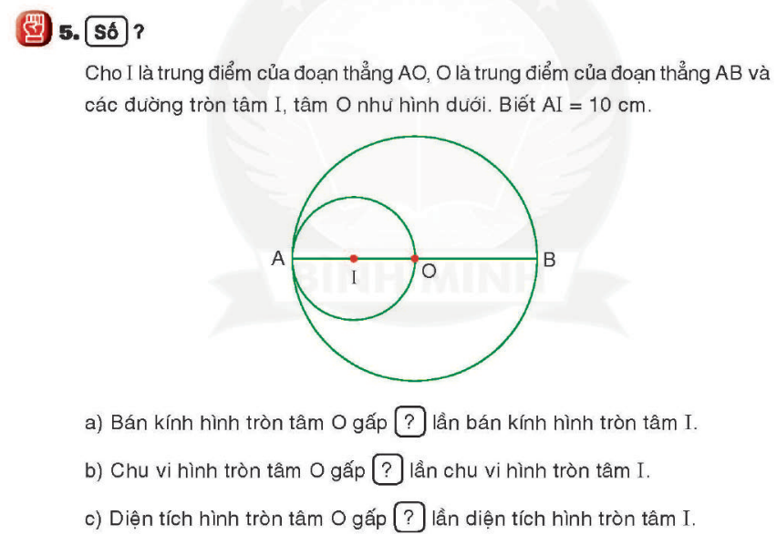
2
2
4
Notes:
Thiết kế Hân Di – Zalo 0948607584

Slide 16


Slide 17
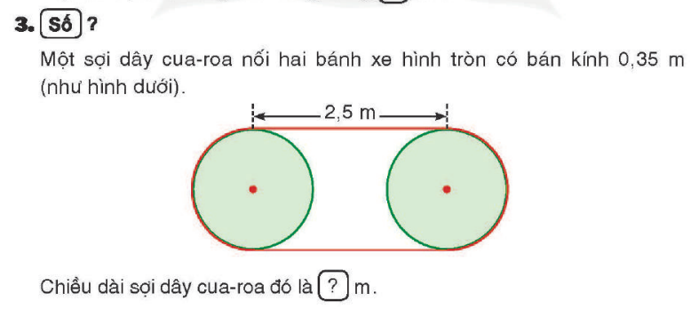

Slide 18
Bài giải
Đường kính hình tròn là:
0,35 × 2 = 0,7 (m)
Chu vi hình tròn là:
0,7 × 3,14 = 2,198 (m)
Chiều dài sợi dây cu-roa là:
2,5 × 2 + 2,198 = 7,198 (m)
Vậy chiều dài sợi dây cu-roa đó là 7,198 m.

Slide 19







CỦNG CỐ
Nhắc lại công thức tính chu vi, diện tích các hình đã học

Slide 20

- Hoàn thành bài tập
- Chuẩn bị bài tiếp theo

Slide 21


